Slide 1
Лабораторная работа №8 Компьютерный практикум по статистическому анализу данных
Исаев Б. А.
2025
Российский университет дружбы народов имени Патриса Лумумбы, Москва, Россия

Slide 2
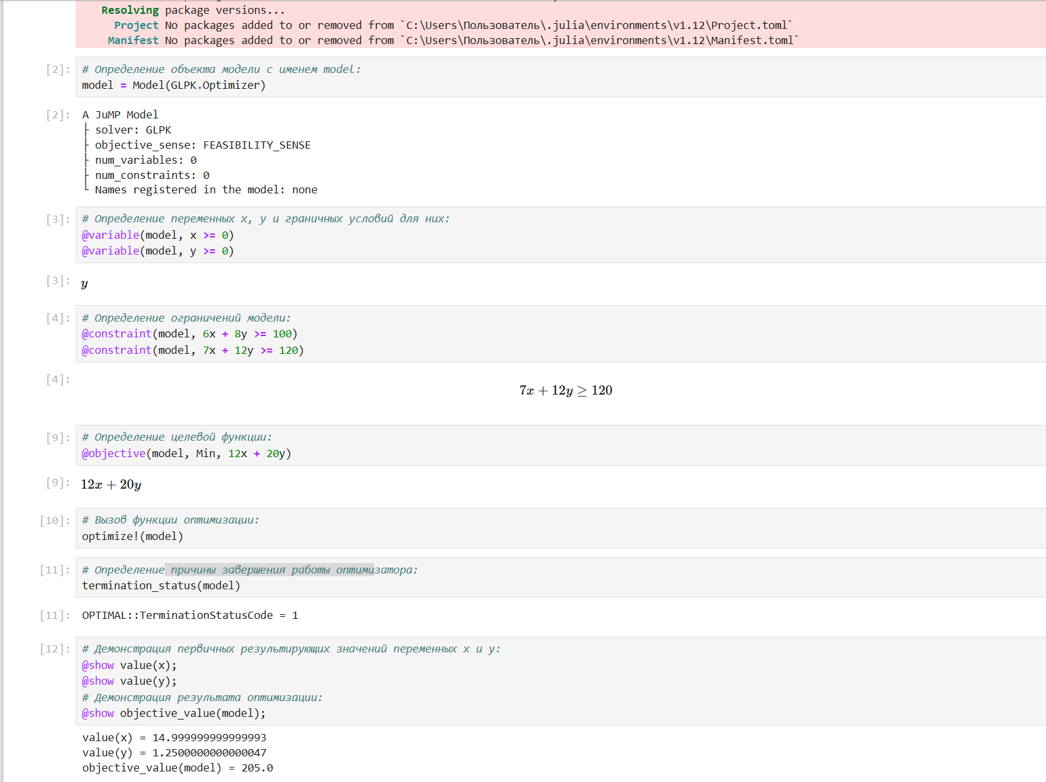
Выполнение лабораторной работы
Рис. 1: Линейное программирование

Slide 3
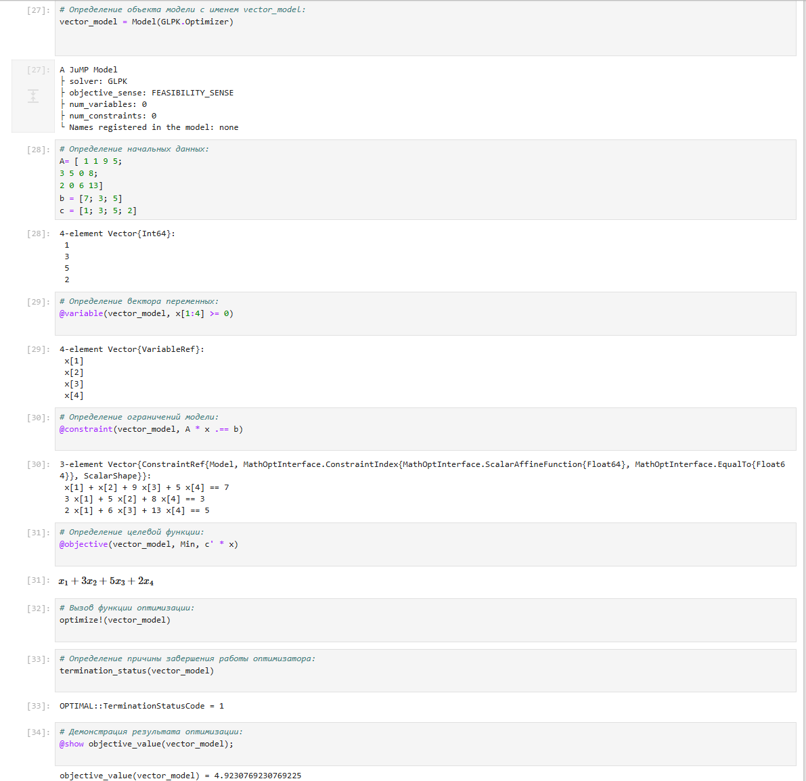
Установка необходимых приложений
Рис. 2: Векторизованные ограничения и целевая функция оптимизации

Slide 4
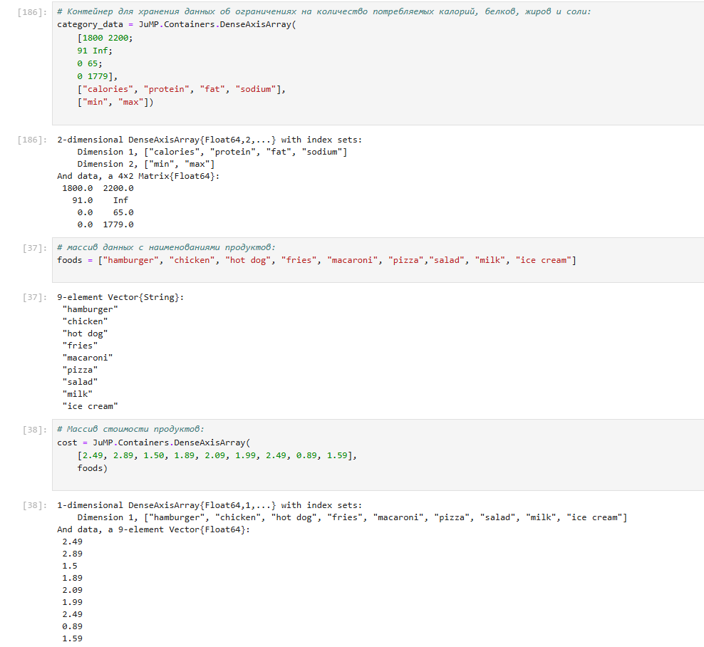
Выполнение лабораторной работы
Рис. 3: Оптимизация рациона питания

Slide 5
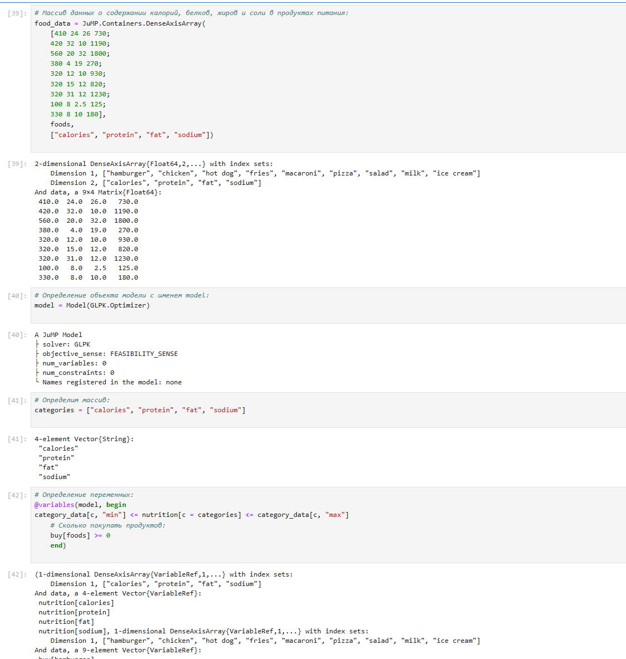
Выполнение лабораторной работы
Рис. 4: Оптимизация рациона питания

Slide 6
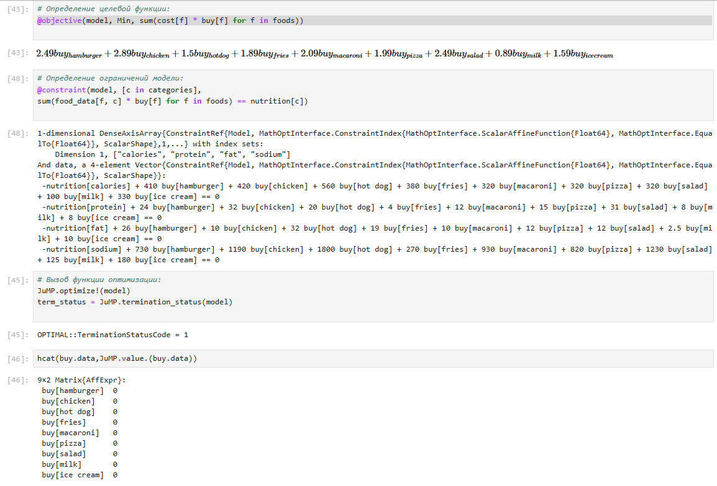
Выполнение лабораторной работы
Рис. 5: Оптимизация рациона питания

Slide 7
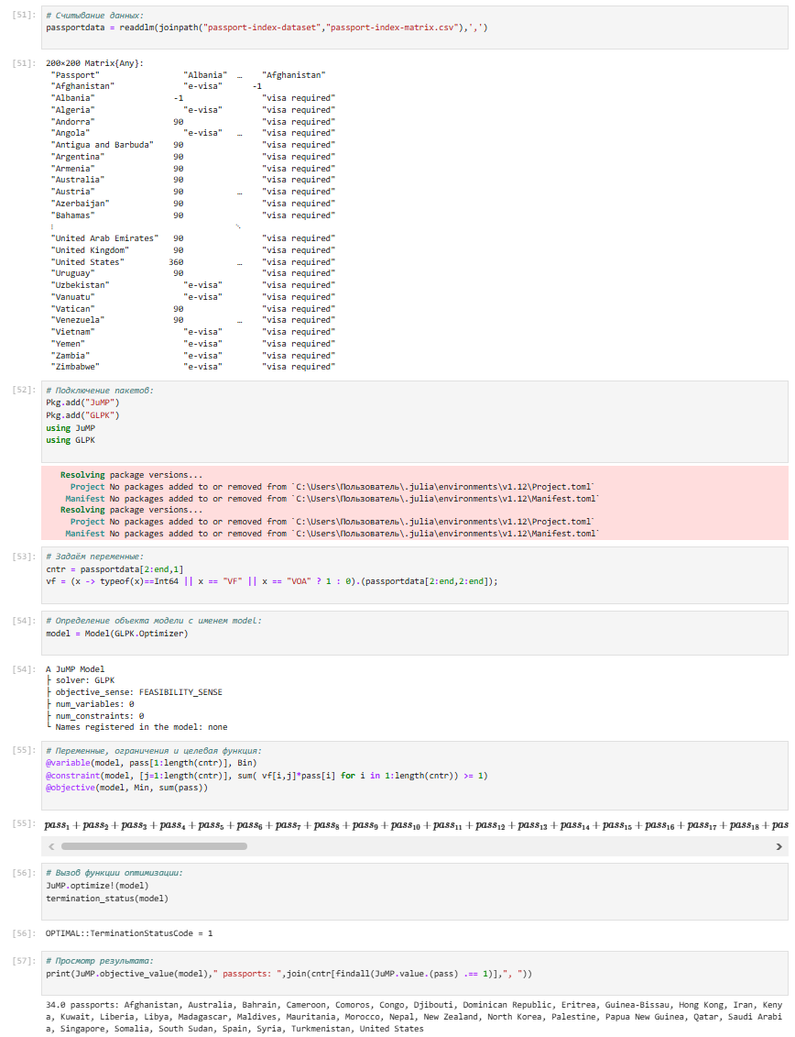
Выполнение лабораторной работы
Рис. 6: Путешествие по миру

Slide 8
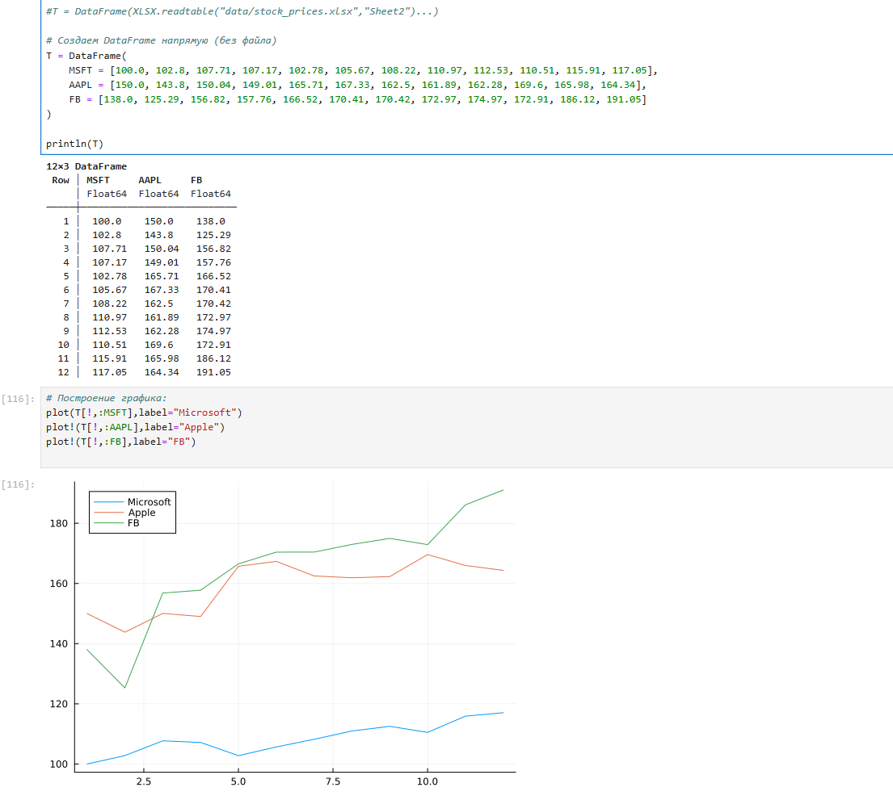
Выполнение лабораторной работы
Рис. 7: Портфельные инвестиции

Slide 9
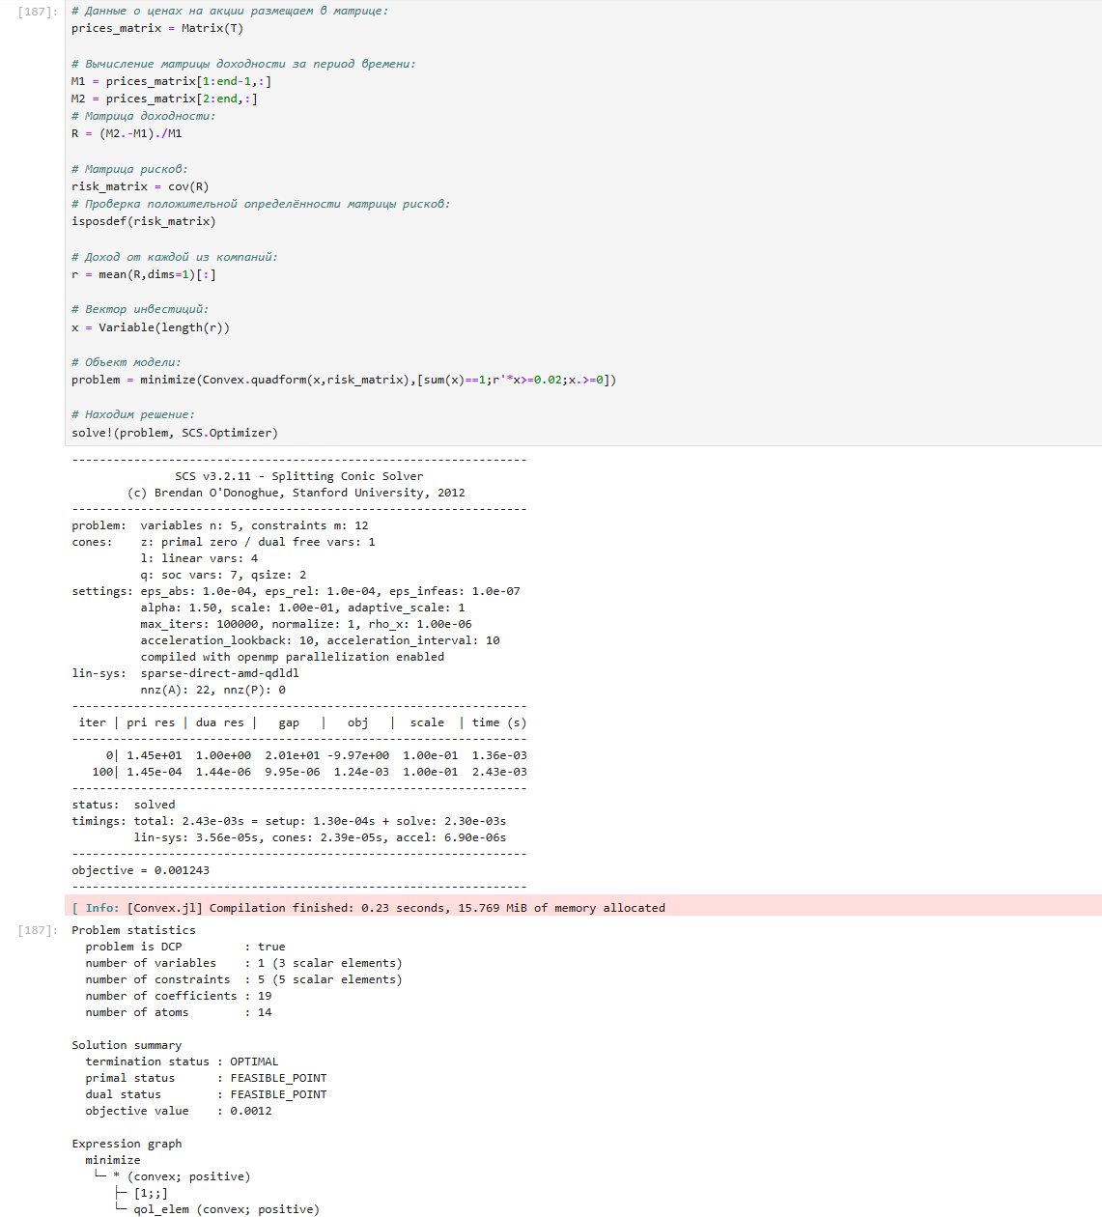
Выполнение лабораторной работы
Рис. 8: Портфельные инвестиции

Slide 10
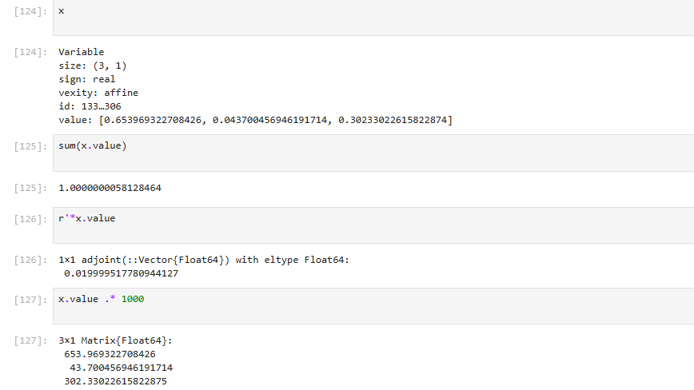
Выполнение лабораторной работы
Рис. 9: Портфельные инвестиции

Slide 11
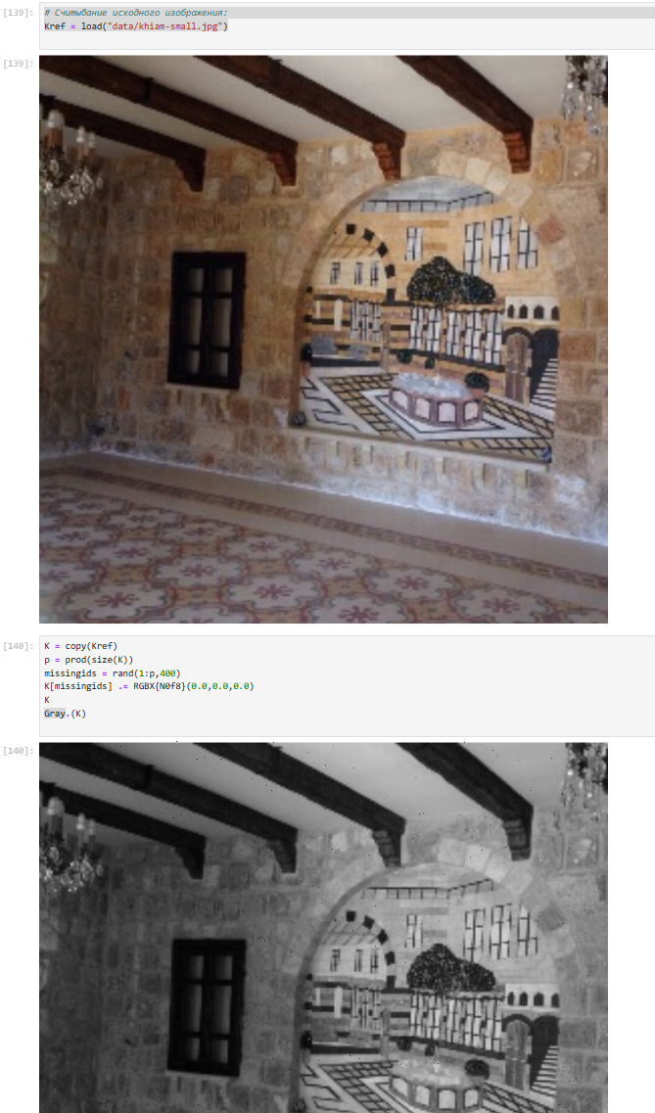
Выполнение лабораторной работы
Рис. 10: Восстановление изображения

Slide 12
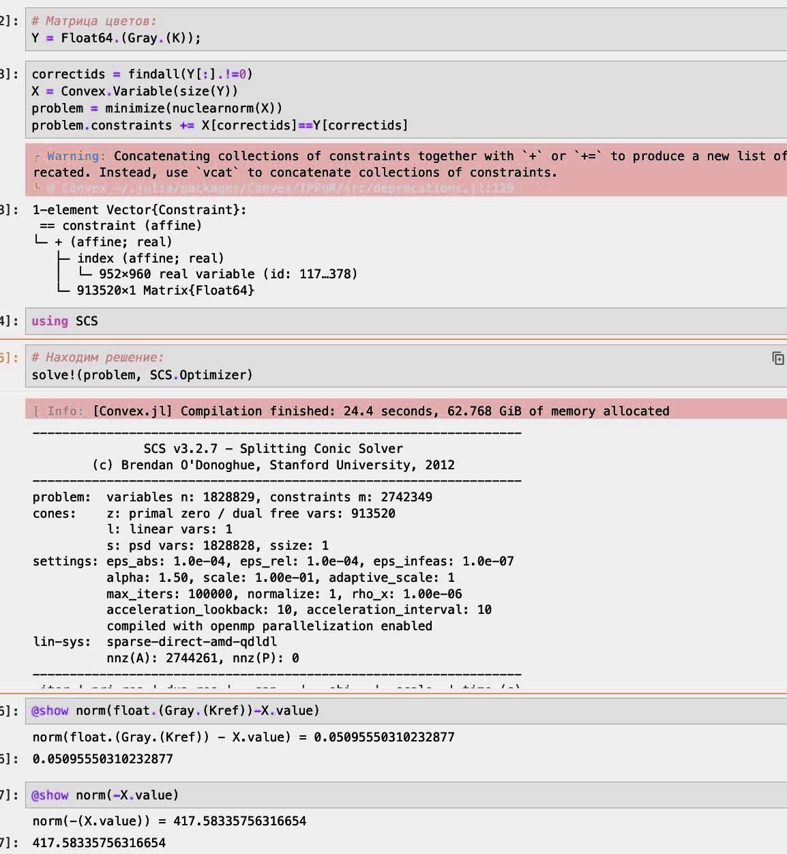
Выполнение лабораторной работы
Рис. 11: Восстановление изображения

Slide 13
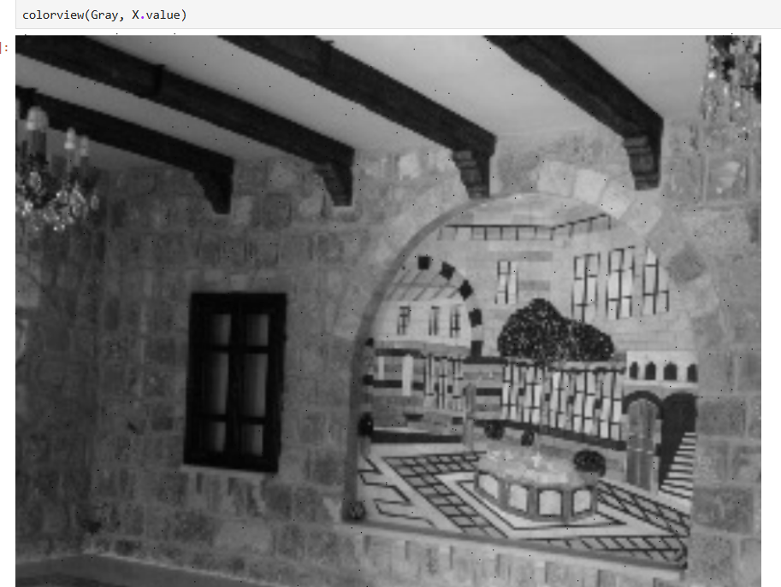
Выполнение лабораторной работы
Рис. 12: Восстановление изображения

Slide 14
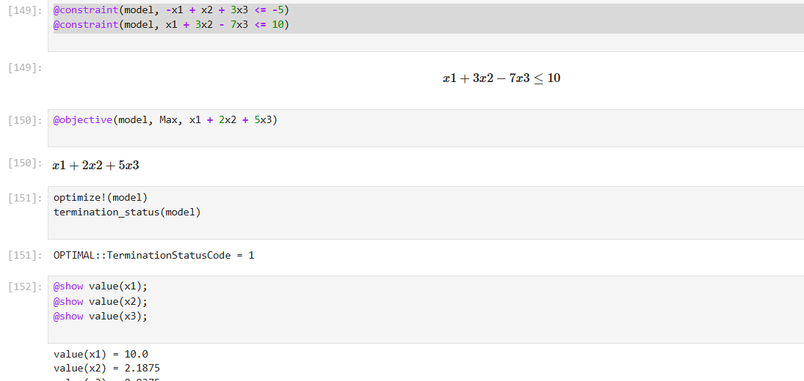
Выполнение лабораторной работы
Рис. 13: Задание 1. Линейное программирование

Slide 15
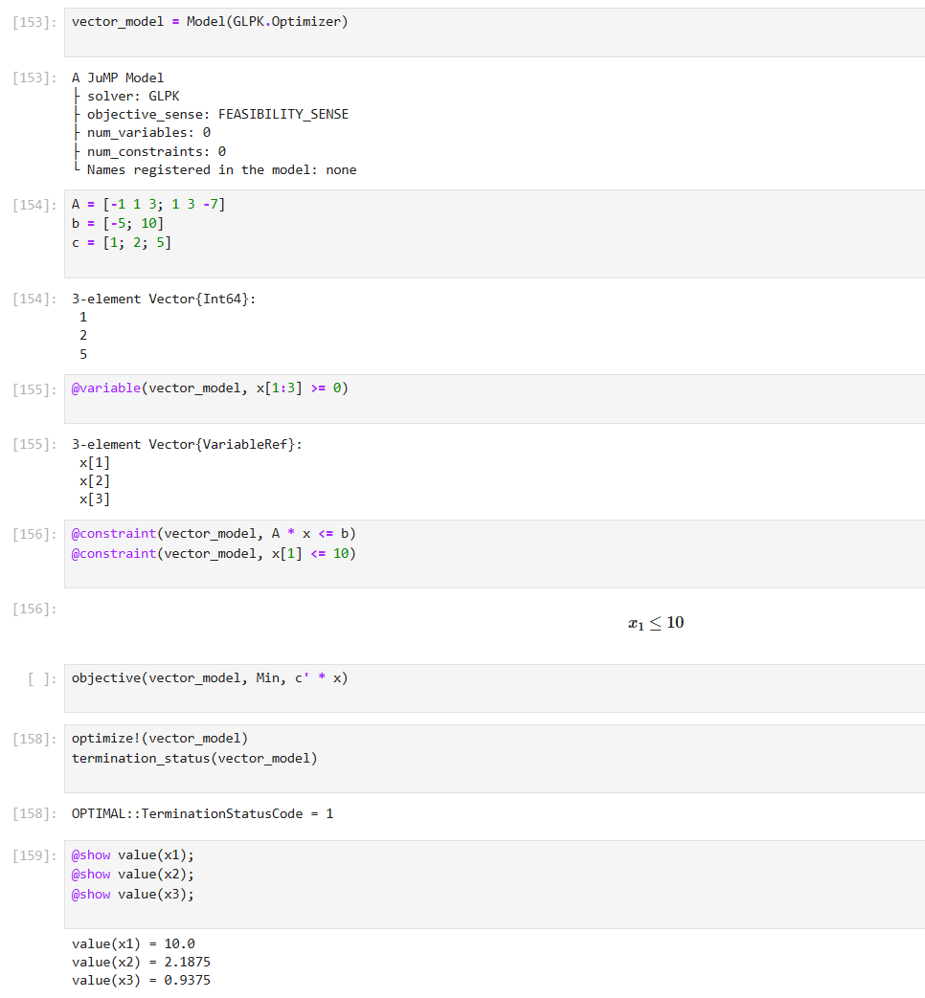
Выполнение лабораторной работы
Рис. 14: Задание 2. Линейное программирование. Использование массивов

Slide 16
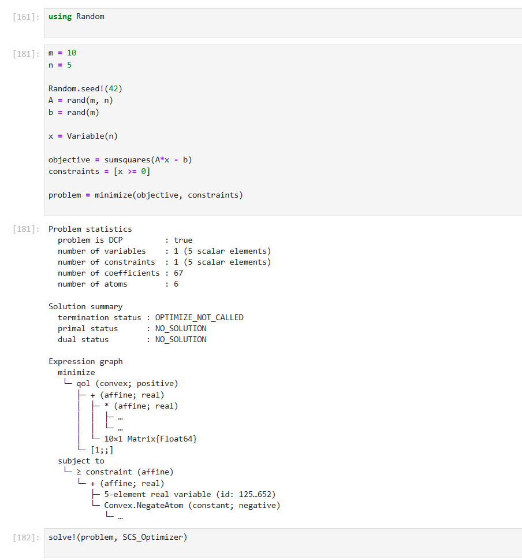
Выполнение лабораторной работы
Рис. 15: Задание 3. Выпуклое программирование

Slide 17
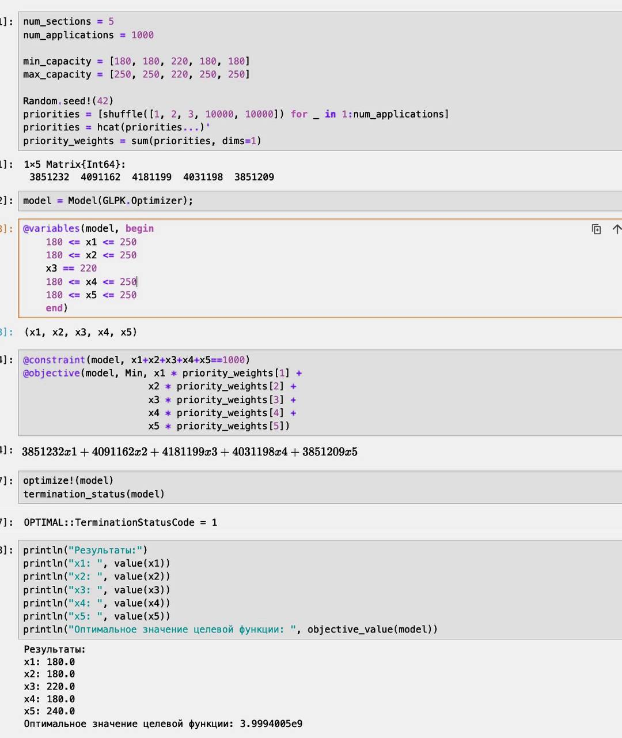
Выполнение лабораторной работы
Рис. 16: Задание 4. Оптимальная рассадка по залам

Slide 18
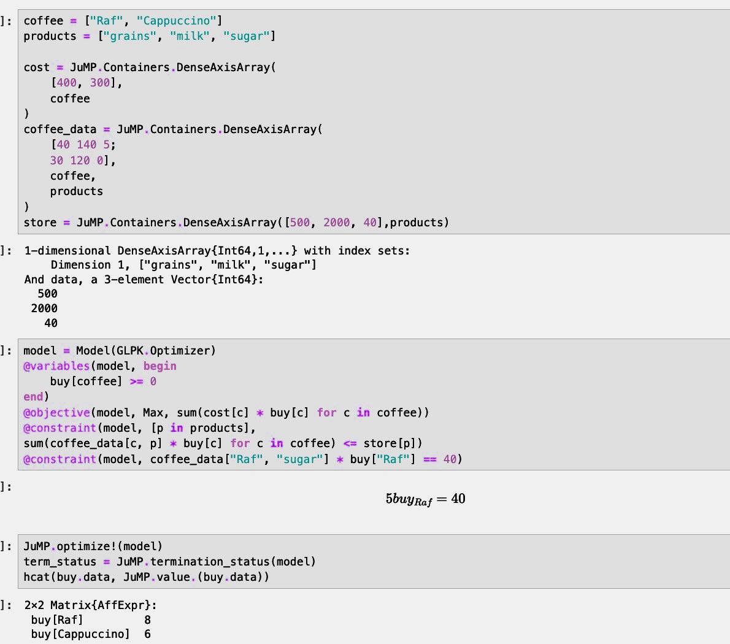
Выполнение лабораторной работы
Рис. 17: Задание 5. План приготовления кофе

Slide 19
Вывод
• В результате выполнения данной лабораторной работы я оосвоила пакеты Julia для решения задач оптимизации.

Slide 20
Список литературы. Библиография
JuliaLang [Электронный ресурс]. 2024 JuliaLang.org contributors. URL:https://julialang.org/(дата обращения: 11.10.2024).
Julia 1.11 Documentation [Электронный ресурс]. 2024 JuliaLang.orgcontributors. URL:https://docs.julialang.org/en/v1/(дата обращения:11.10.2024).

